Slide 1
CHÀO ĐÓN CÁC CON ĐẾN VỚI MÔN TỰ NHIÊN VÀ XÃ HỘI LỚP 3
TUẦN 5 – BÀI:
Vệ sinh cơ quan tuần hoàn
Phòng bệnh tim mạch

Slide 2
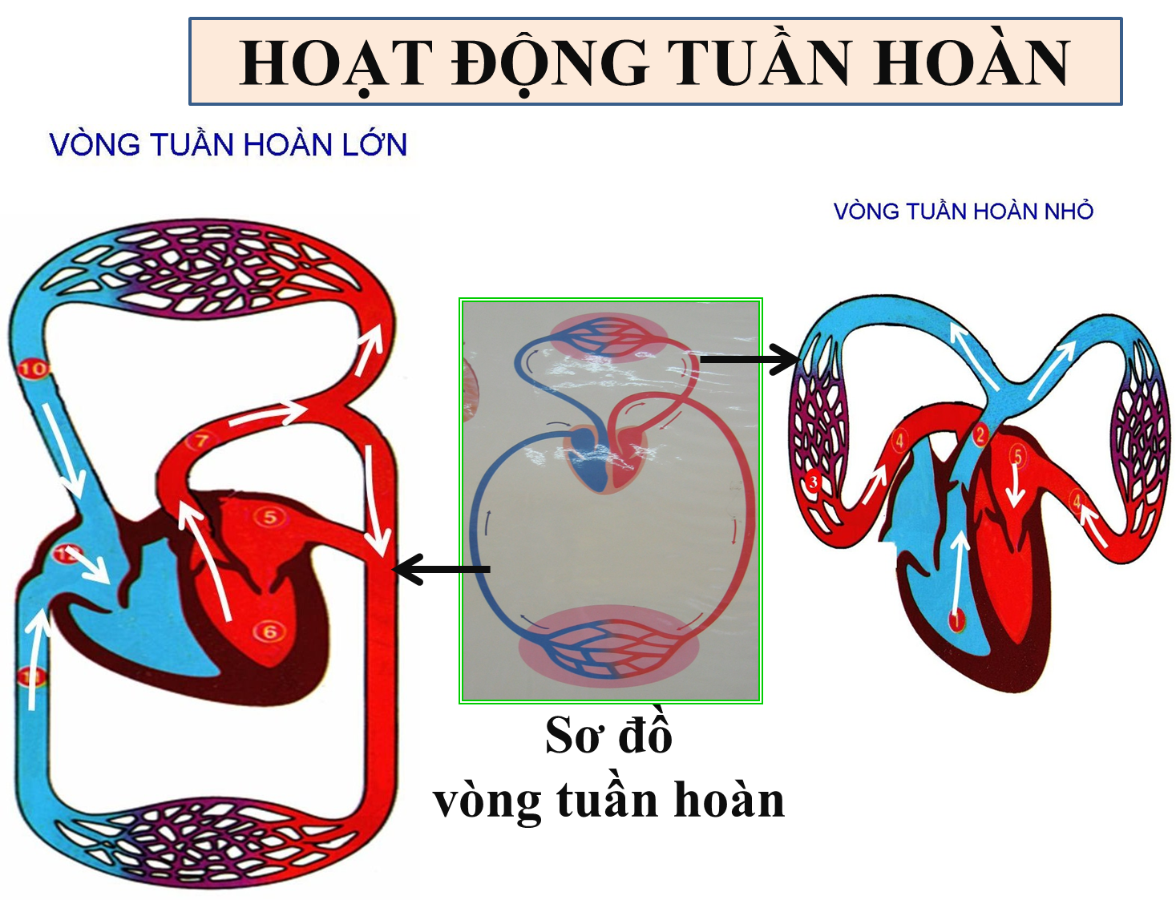
Hãy nêu vai trò của vòng tuần hoàn nhỏ
và vòng tuần hoàn lớn.
Vòng tuần hoàn nhỏ:
Đưa máu từ tim đến phổi lấy khí ô-xi và thải khí các-bô-níc rồi trở về tim.
Vòng tuần hoàn lớn:
Đưa máu chứa nhiều khí ô-xi và chất dinh dưỡng từ tim đi nuôi cơ thể, đồng thời nhận khí các-bô-níc và các chất thải của các cơ quan rồi trở về tim.

Slide 3
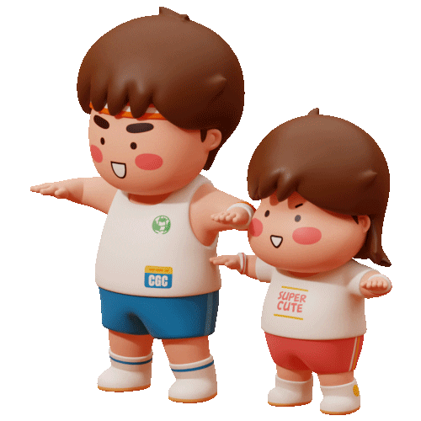
Trò chơi vận động
Hãy cùng tập thể dục nào!

Slide 4
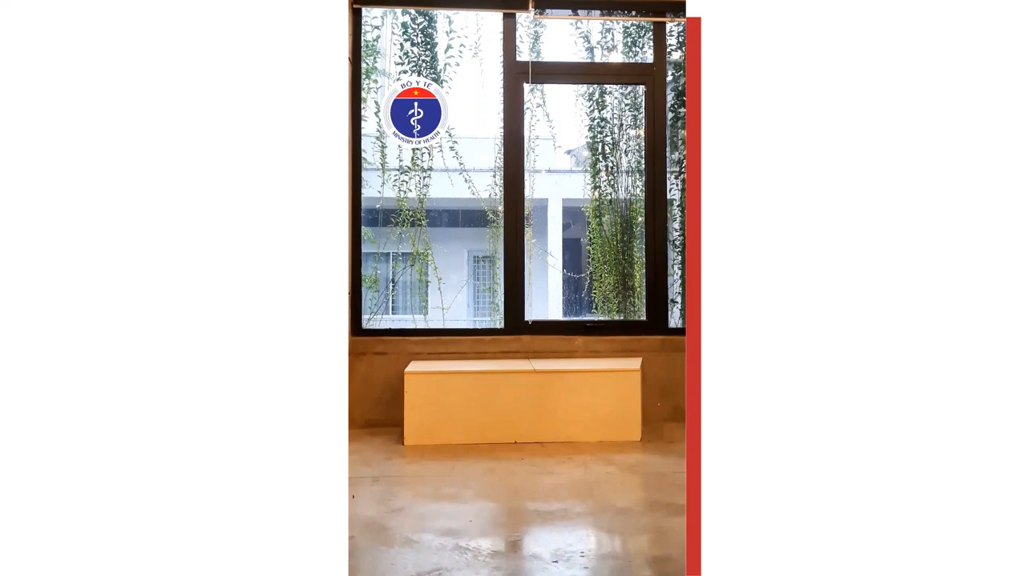

Slide 5
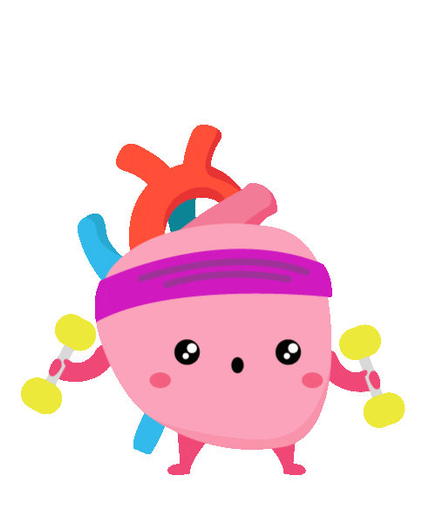

Tìm hiểu hoạt động của tim
1. Tim của chúng ta hoạt động như thế nào?
Tim của chúng ta hoạt động co bóp liên tục.

Slide 6
Tìm hiểu hoạt động của tim
2. Tim có biết mệt không? Điều gì làm cho tim mệt?
Khi ta càng vận động mạnh hoặc lao động nặng thì nhịp đập của tim và mạch càng nhanh.

Slide 7
KẾT LUẬN
Tim của chúng ta luôn luôn hoạt động. Khi ta vận động mạnh hoặc vui chơi, nhịp đập của tim nhanh hơn mức bình thường. Điều này rất có lợi cho hoạt động của tim mạch. Tuy nhiên, nếu lao động hoặc vui chơi quá sức, tim có thể bị mệt, ảnh hưởng đến sức khỏe của chúng ta.

Slide 8
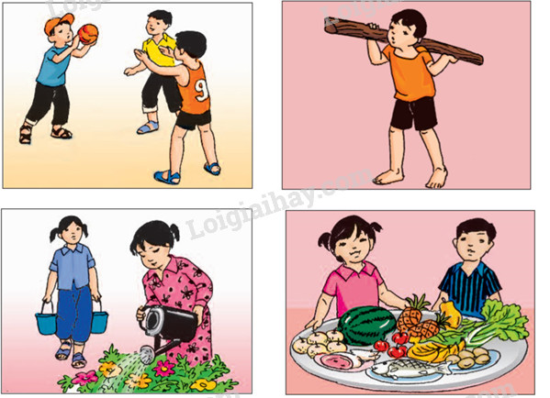

Bảo vệ cơ quan tuần hoàn

Slide 9
Bảo vệ cơ quan tuần hoàn
Trả lời các câu hỏi
Các bức tranh có nội dung gì?
Theo em, các bạn làm như thế là nên hay không nên để bảo vệ tim mạch?

Slide 10
Bảo vệ cơ quan tuần hoàn
Bức tranh có nội dung gì?
Các bạn học sinh đang chơi chuyền bóng.
Bạn học sinh đang vác gỗ.

Slide 11
Bảo vệ cơ quan tuần hoàn
Bức tranh có nội dung gì?
Các bạn học sinh đang tưới cây.
Các bạn ăn đủ chất dinh dưỡng.
Sử dụng thuốc lá, rượu, chất có cồn.

Slide 12
Làm việc cá nhân
Bảo vệ cơ quan tuần hoàn
Ngoài ra, chúng ta không nên mặc quần áo hoặc đi giày dép quá chật.
Các việc nên làm
Các việc không nên làm

Slide 13
Lợi ích của việc vệ sinh cơ quan tuần hoàn là gì?
- Giúp chúng ta có một hệ tim mạch khỏe mạnh.
- Giúp chúng ta phòng tránh được một số bệnh về tim mạch
- Đem lại cho chúng ta một cơ thể khỏe mạnh để tham gia các hoạt động vui chơi và học tập.

Slide 14
Làm việc cá nhân
Bảo vệ cơ quan tuần hoàn
Để bảo vệ tim mạch cần:
- Sống vui vẻ, tránh xúc động mạnh hay tức giận
- Giữ ấm cơ thể khi trời lạnh
- Không mặc quần áo và đi giày dép quá chật
- Giữ vệ sinh cá nhân và rèn luyện thân thể hàng ngày
- Học tập, làm việc vừa sức
- Ăn uống điều độ, đủ chất, không sử dụng các chất kích thích như rượu, thuốc lá,…

Slide 15
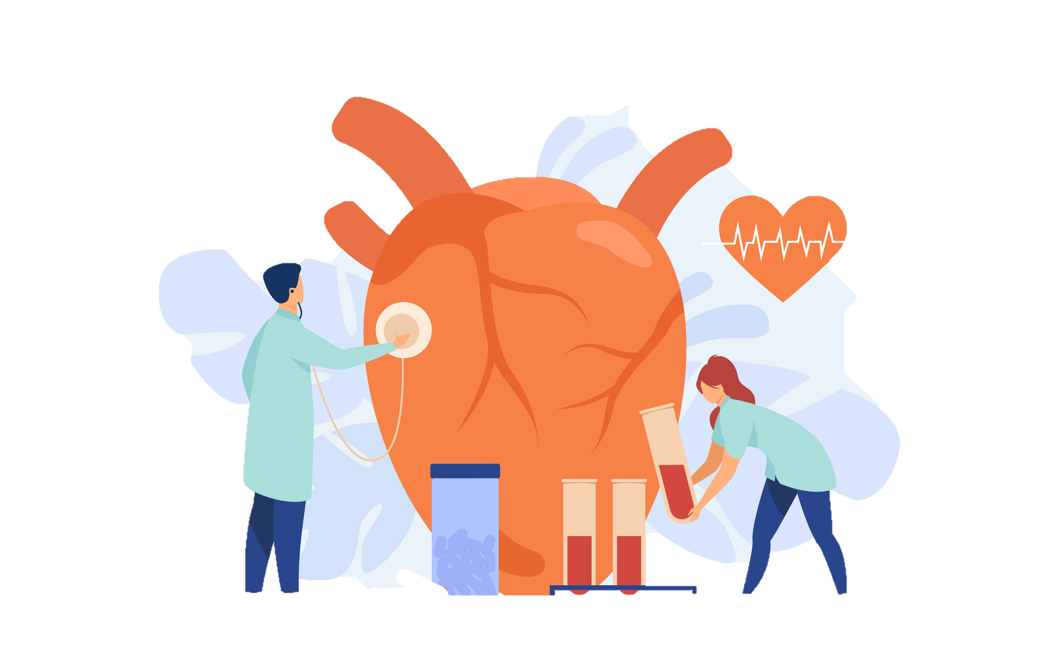
Làm việc cá nhân
Phòng bệnh tim mạch

Slide 16
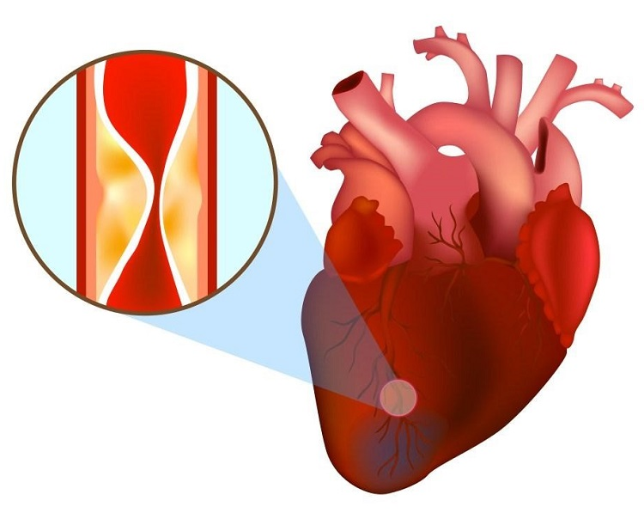
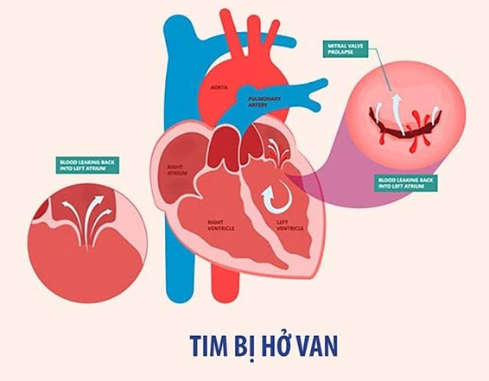
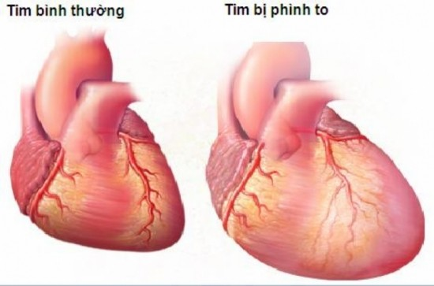
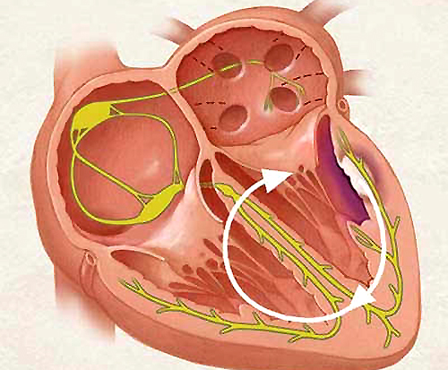
Làm việc cá nhân
2. Tìm hiểu về bệnh thấp tim ở trẻ em
1. Kể tên một số bệnh tim mạch mà em biết
Bệnh nhồi máu cơ tim: Đây là bệnh thường gặp ở người lớn tuổi, nhất là người già. Nếu không chữa trị kịp thời sẽ nguy hiểm đến tính mạng.
Hở van tim: Nếu mắc bệnh này sẽ không điều hòa lượng máu để nuôi cơ thể được.
Tim to, tim nhỏ: đều ảnh hưởng đến lượng máu đi nuôi cơ thể con người.
Bệnh thấp tim: là bệnh thường găp ở trẻ em và nguy hiểm nhất.
Bệnh thấp tim: là bệnh thường găp ở trẻ em và nguy hiểm nhất.

Slide 17
Làm việc cá nhân
2. Tìm hiểu về bệnh thấp tim ở trẻ em
Bệnh thấp tim: là bệnh thường găp ở trẻ em và nguy hiểm nhất.

Slide 18
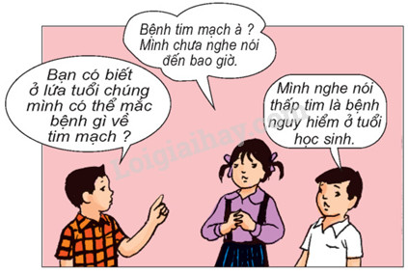
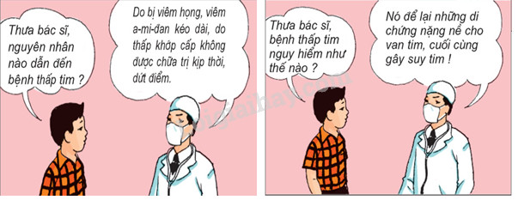
Làm việc cá nhân
2. Tìm hiểu về bệnh thấp tim ở trẻ em
Quan sát hình 1, 2, 3 trang 20 trong sách giáo khoa, đọc thầm lời các nhân vật
Trả lời các câu hỏi

Slide 19
Làm việc cá nhân
2. Tìm hiểu về bệnh thấp tim ở trẻ em
Quan sát hình 1, 2, 3 trang 20 trong sách giáo khoa, trả lời các câu hỏi
Bệnh về tim mạch thường gặp ở trẻ em là bệnh gì?
Bệnh về tim mạch thường gặp ở trẻ em là bệnh thấp tim.
Bệnh thấp tim nguy hiểm như thế nào?
Bệnh thấp tim rất nguy hiểm. Nó để lại những di chứng nặng nề cho van tim, cuối cùng gây suy tim.
Nguyên nhân gây ra bệnh thấp tim là gì?
Nguyên nhân: do bị viêm họng, viêm a-mi-đan kéo dài hoặc do thấp khớp cấp không chữa trị kịp thời.

Slide 20
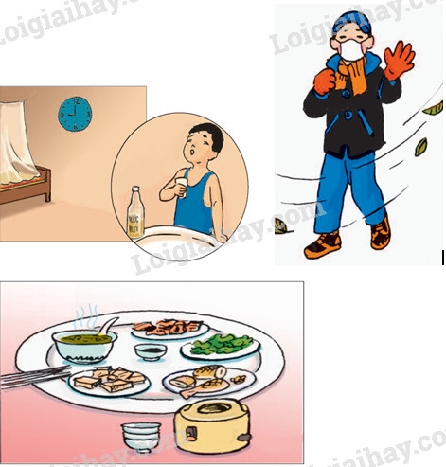
Phòng bệnh thấp tim
Cần làm gì để phòng bệnh thấp tim?

Slide 21
Phòng bệnh thấp tim
Quan sát hình 4, 5, 6
Cần làm gì để phòng bệnh thấp tim?
Trả lời câu hỏi

Slide 22
Phòng bệnh thấp tim
Súc miệng bằng nước muối trước khi đi ngủ để phòng bệnh viêm họng

Slide 23
Phòng bệnh thấp tim
Giữ ấm cổ, ngực, tay, bàn chân đề phòng cảm lạnh, viêm khớp cấp tính.

Slide 24
Phòng bệnh thấp tim
Ăn uống đầy đủ để cơ thể khỏe mạnh, có sức đề kháng phòng chống bệnh tật nói chung và bệnh thấp tim nói riêng.

Slide 25
Phòng bệnh thấp tim
Để phòng bệnh thấp tim cần phải:
Giữ ấm cơ thể khi trời lạnh
Ăn uống đủ chất
Giữ vệ sinh cá nhân tốt, rèn luyện than thể hàng ngày để không bị các bệnh viêm họng, viêm a-mi-đan kéo dài hoặc viêm khớp cấp…
Các việc nên làm

Slide 26
KẾT LUẬN
Thấp tim là bệnh nguy hiểm ở trẻ em nhưng lại rất dễ đề phòng.
Nguyên nhân: do bị viêm họng, viêm a-mi-đan kéo dài, do thấp khớp không được chữa trị kịp thời, dứt điểm.
Cách đề phòng: giữ ấm cơ thể khi trời lạnh, giữ vệ sinh cá nhân và rèn luyện thân thể hang ngày để không bị mắc các bệnh trên.

Slide 27
Làm việc cá nhân
VẬN DỤNG
1. Cần làm gì để bảo vệ tim mạch? Khoanh vào đáp án em cho là đúng.
A
Sống vui vẻ, tránh xúc động mạnh hay tức giận
B
Giữ ấm cơ thể khi trời lạnh
B
C
Giữ vệ sinh cá nhân và rèn luyện thân thể hàng ngày
D
Liên tục vận động mạnh
E
Học tập, làm việc vừa sức
G
Ăn uống điều độ, đủ chất, không sử dụng các chất kích thích như rượu, thuốc lá,…

Slide 28



VẬN DỤNG
2. Trong số các bệnh dưới đây bệnh nào thường gặp ở trẻ em? Click chuột vào đáp án em cho là đúng nhất.
A
Huyết áp cao
B
Xơ vữa động mạch
B
C
Thấp tim
D
Đứt mạch máu não
E
Nhồi máu cơ tim

Slide 29
VẬN DỤNG
3. Những nguyên nhân nào dưới đây dẫn đến bệnh thấp tim? Click chuột vào đáp án em cho là đúng.
A
Do bị viêm họng, viêm a-mi-đan kéo dài
B
Do bị tắc mạch máu
B
C
Do ăn uống không vệ sinh
D
Do biến chứng các bệnh truyền nhiễm (cúm, sởi,…)
E
Do thấp khớp không được chữa kịp thời, dứt điểm

Slide 30
Chúc các con chăm chỉ học tập,
và giữ gìn sức khỏe thật tốt

